Slide 1
МАЛИ ПРИНЦ Антоан де Сент-Егзипери

Slide 2
Антон де Сент-Егзипери
Француски писац
Пилот
Дела: Авијатичар, Правац југ, Ноћни лет, Ратни пилот.
Мали принц – написан 1943. године.

Slide 3
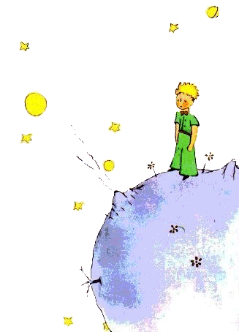
Леону Верту кад је био мали дечак

Slide 4
Један турски астроном телескопом је приметио астероид Б612 1909. године.

Slide 5
Међународни конгрес астронома
1909. године
1920. године

Slide 6
Планета Малог принца

Slide 7
Ми који разумемо живот, ми не маримо за бројеве!
Био једном један мали принц и живео је на планети која је била једва нешто мало већа од њега самога, а био му је потребан пријатељ...

Slide 8
Тог јутра, пре поласка, лепо је уредио своју планету.

Slide 9
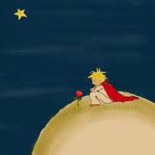
Последњи пут залио ружу и опростио се с њом...
„Немој одуговлачити толико, то је
несносно.
Одлучио си да идеш.
Па иди!”
Није хтела да је види како плаче.
Била је то веома поносна ружа...

Slide 10
Астероид 325

Slide 11
Астероид 326

Slide 12
Астероид 327

Slide 13
Астероид 328

Slide 14
Астероид 329

Slide 15
Астероид 330

Slide 16
Земља

Slide 17
Чудне ли планете! Сва је сува, сва шиљаста и сва слана.

Slide 18
Људи? Лутају као ветар. Немају корење и то им увек смета.

Slide 19
Човек је усамљен и међу људима.

Slide 20
Тада се појави лисица...

Slide 21
Ако ме ти припитомиш, рече лисица, мој ће живот бити као обасјан сунцем. Упознаћу пар корака који ће се разликовати од свих осталих.

Slide 22
Постајеш заувек одговоран за оно што си припитомио. Човек упозна само оне ствари које припитоми.

Slide 25
Од сваког треба тражити само оно што он може дати.

Slide 26
Уображени људи чују само похвале.

Slide 28
Годину дана прошло је од пада малог принца на земљу.

Slide 29
Крај његовог глежња само блесну жута муња. Стајао је непомично један трен. Није викао. Пао је лагано као што пада стабло.

Slide 30
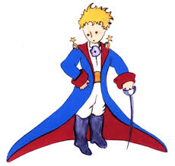
За вас који волите малог принца, као и за мене, све је на свету другачије ако је негде, било где, нека овца коју не познајемо појела или не једну ружу...

